Slide 1
Выпуск 3 1/2 для двойной чаши с переливом и отводом, 021, IDDIS, 021UPS0i84

Slide 2
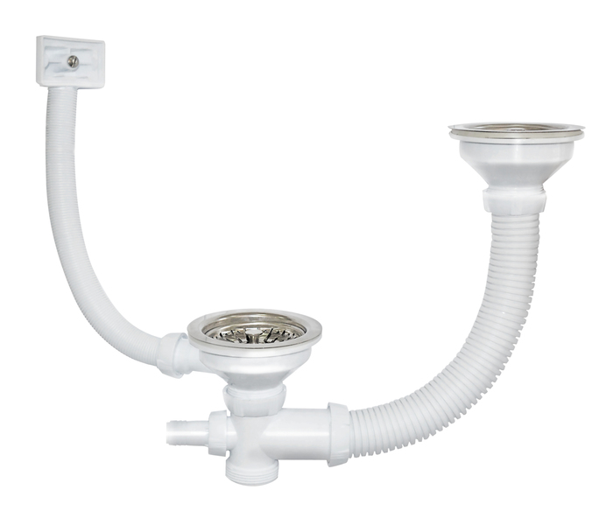
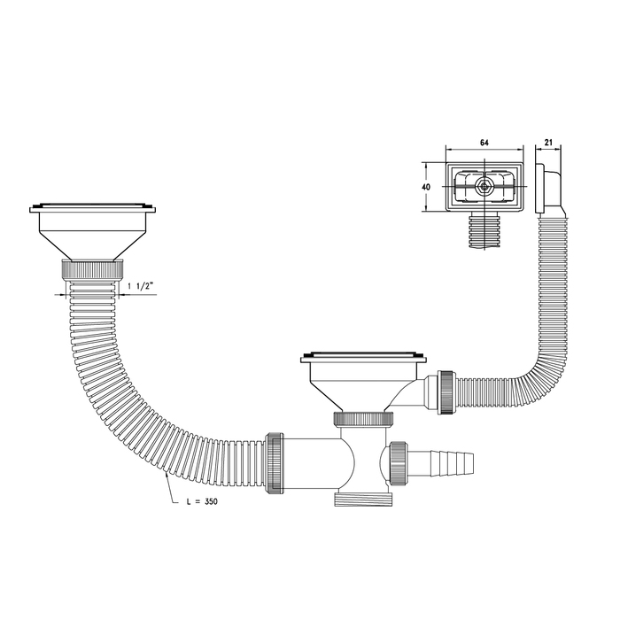
Выпуск 3 1/2 для двойной чаши с переливом и отводом, 021, IDDIS, 021UPS0i84
Kitchen Line
О товаре
021UPS0i84
Гарантийный срок: | 2 года
Размер изделия, мм.: | 620x115x340
Розничная цена: 1 690 ₽
Материал: Полипропилен; размеры: 620x115x340; комплектация: корзина из нержавеющей стали, прокладки (для установки на прямоугольную или круглую чашу); гарантия: 2 года

Slide 3
Выпуск 3 1/2 для двойной чаши с переливом и отводом, 021, IDDIS, 021UPS0i84
Основные характеристики
Безопасность
Длина изделия, мм: | 620
Ширина изделия, мм: | 115
Высота изделия, мм: | 340
Диаметр сливного отверстия (мм): | 90
Размер изделия, мм.: | 620x115x340
Гарантийный срок: | 2 года

